Slide 1

ING. GALO ANIBAL TIPAZ
GERENTE GENERAL

Slide 2
EJE INSTITUCIONAL

Slide 3


VISIÓN | MISIÓN
Dotar de los servicios de agua potable y alcantarillado con calidad, eficiencia e innovación y de atención inmediata con mejoras continuas, beneficiando a todos los hogares del cantón Antonio Ante. | Ser una empresa referente a nivel provincial en la optimización del modelo de gestión del recurso hídrico y de alcantarillado, a través de la prestación de servicios ágiles, oportunos, continuos y de calidad, en beneficio de todos los habitantes del cantón Antonio Ante.
VALORES INSTITUCIONALES

Slide 4
OBJETIVOS ESTRATÉGICOS EPAA-AA

Slide 5
Eje 1: Bajar las brechas de desigualdad causadas por la falta de servicios.
(Alianza Publico Comunitaria, establecimiento de convenios)
Eje 2: Mejorar la calidad del servicio de agua potable y alcantarillado. (Funcionamiento de Válvulas de sectorización Mantenimiento de los sistemas)
Eje 3: Mejorar el conocimiento de la población sobre el agua como recurso para la vida. (Mingas educativas, días ecológicos del calendario Mundial)
Eje 4: Mejorar la confianza ciudadana a través del involucramiento colectivo.(La Epaa Junto a Usted y servicio personalizado)
Eje 5: Mejorar el aprovechamiento y búsqueda de fuentes de agua para la sostenibilidad del servicio.(perforación del pozo exploratorio, actualización del registro de autorización del agua de Santa Martha, Negociación JR
Eje 6: Iniciar procesos de depuración de aguas residuales para la coexistencia ser humano-naturaleza. (Separación de aguas lluvias, Bajar impacto visual, Mantenimiento Plantas existentes, Mejoramiento Plan Maestro)

Slide 6
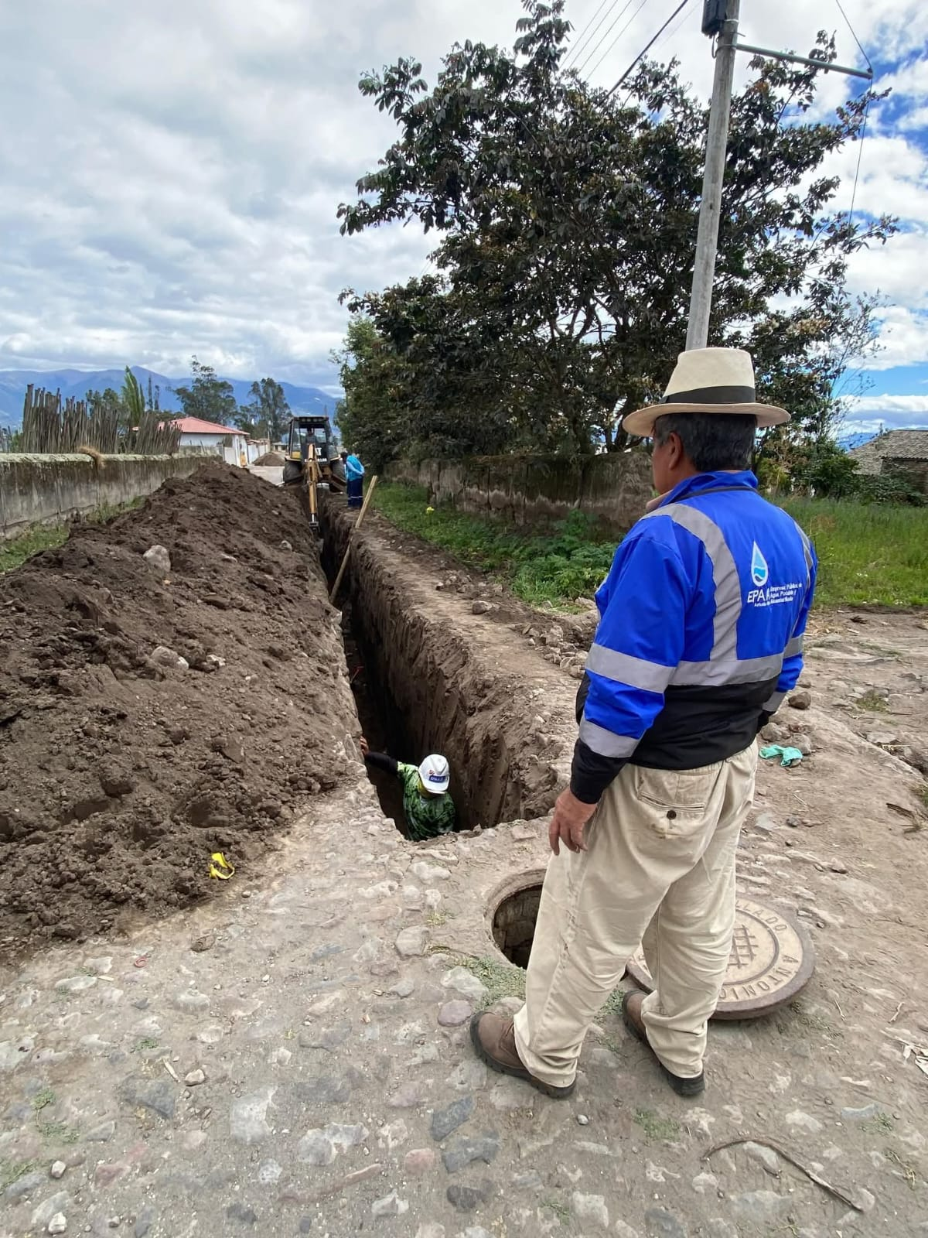
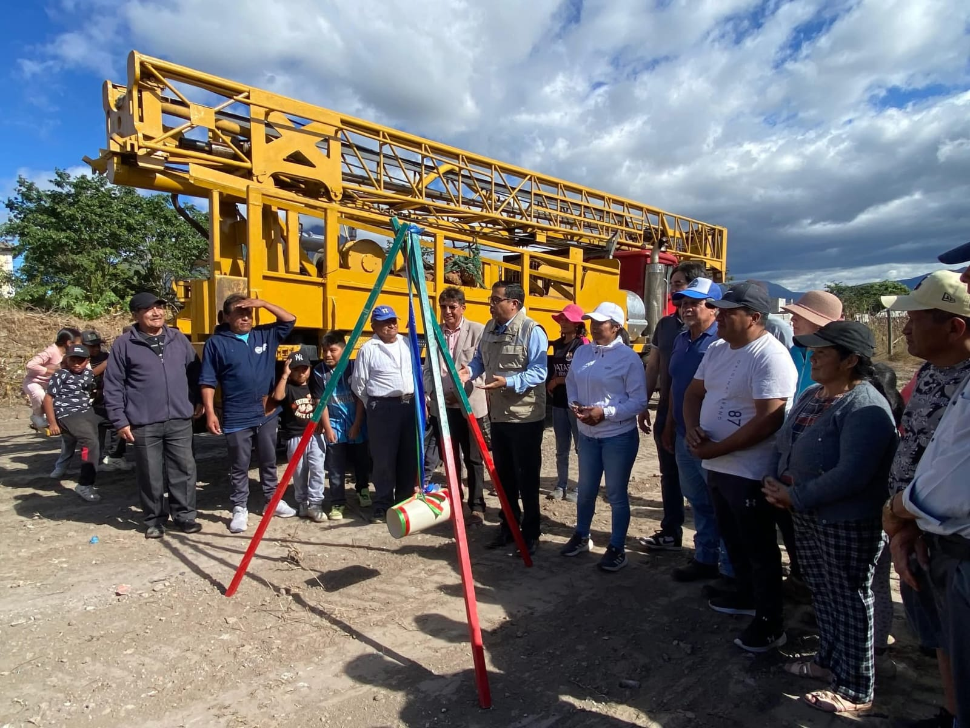
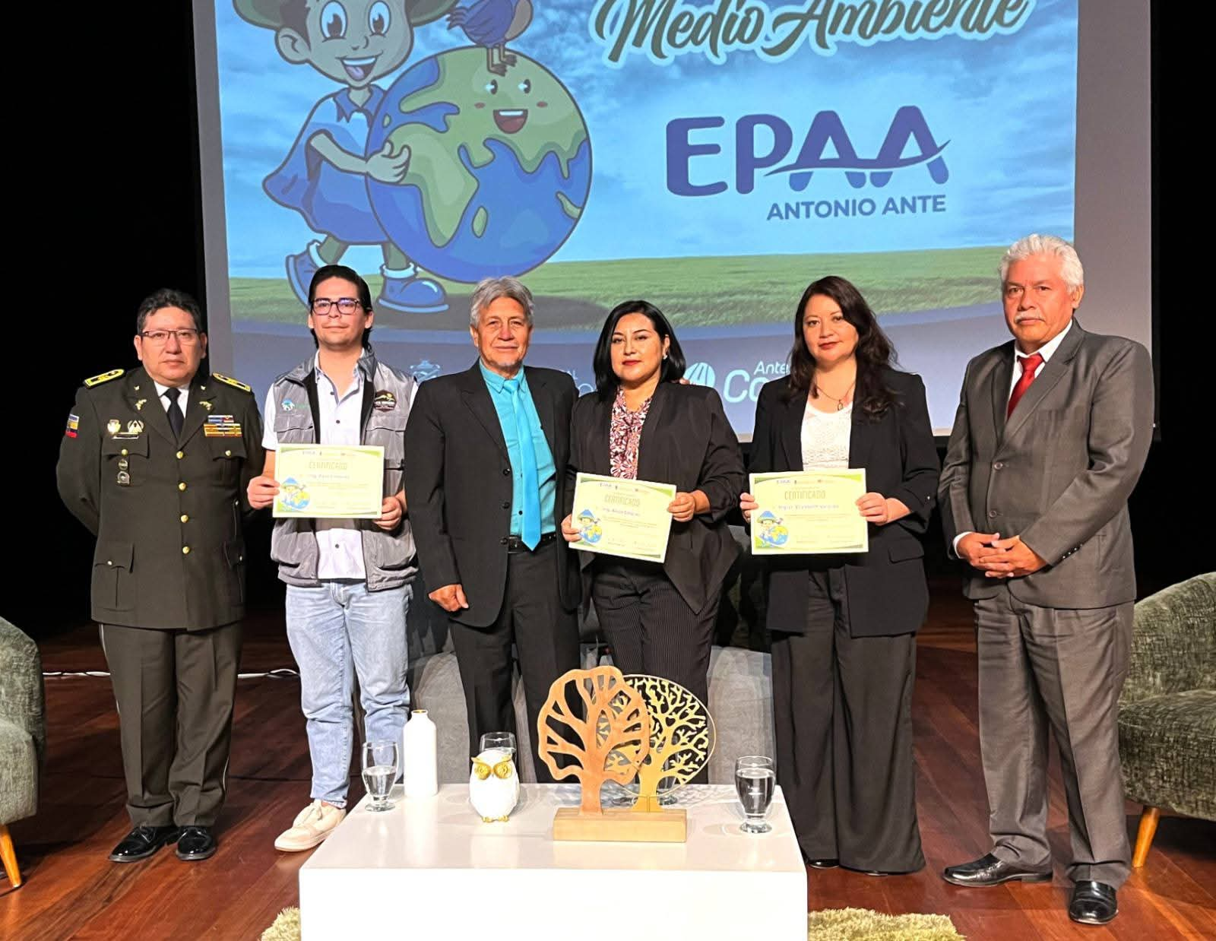
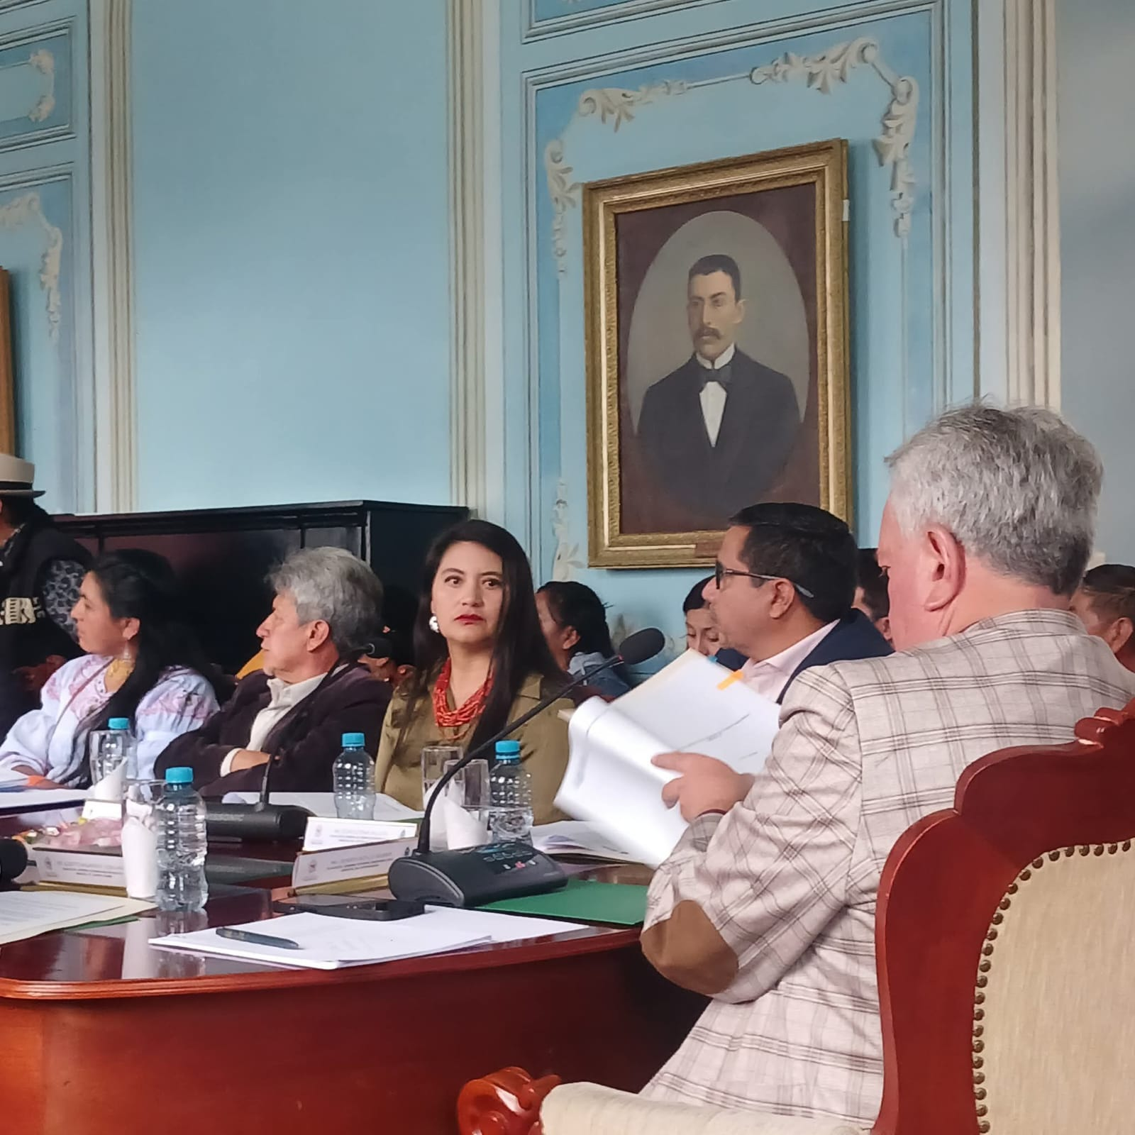
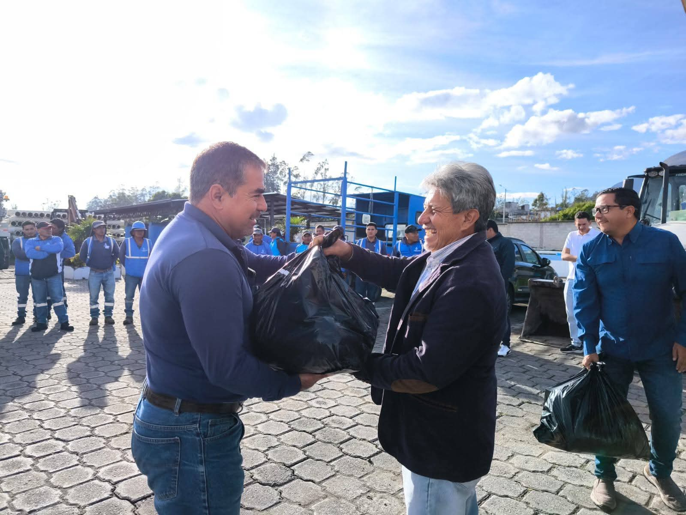
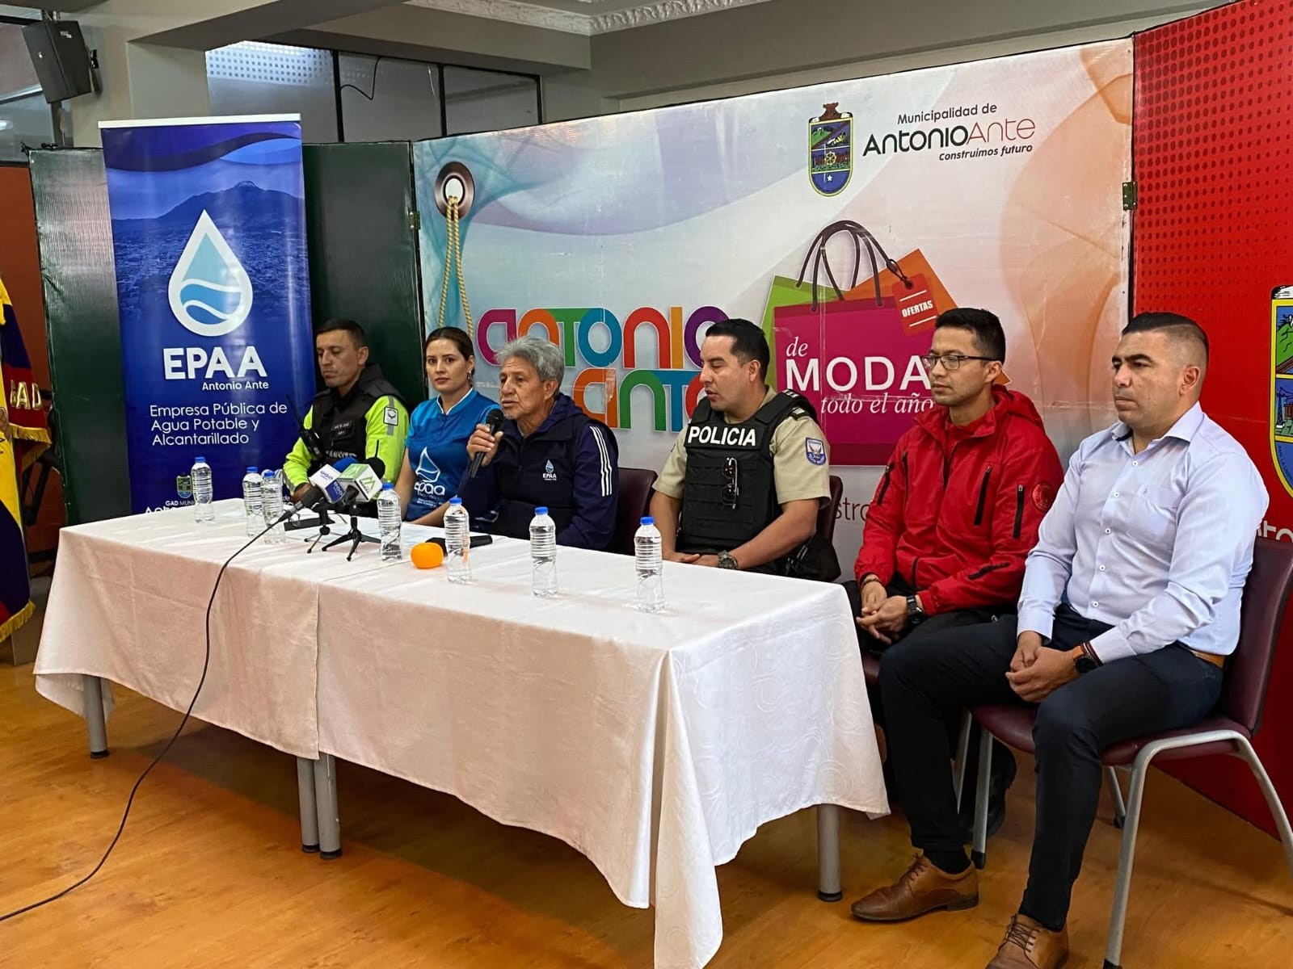
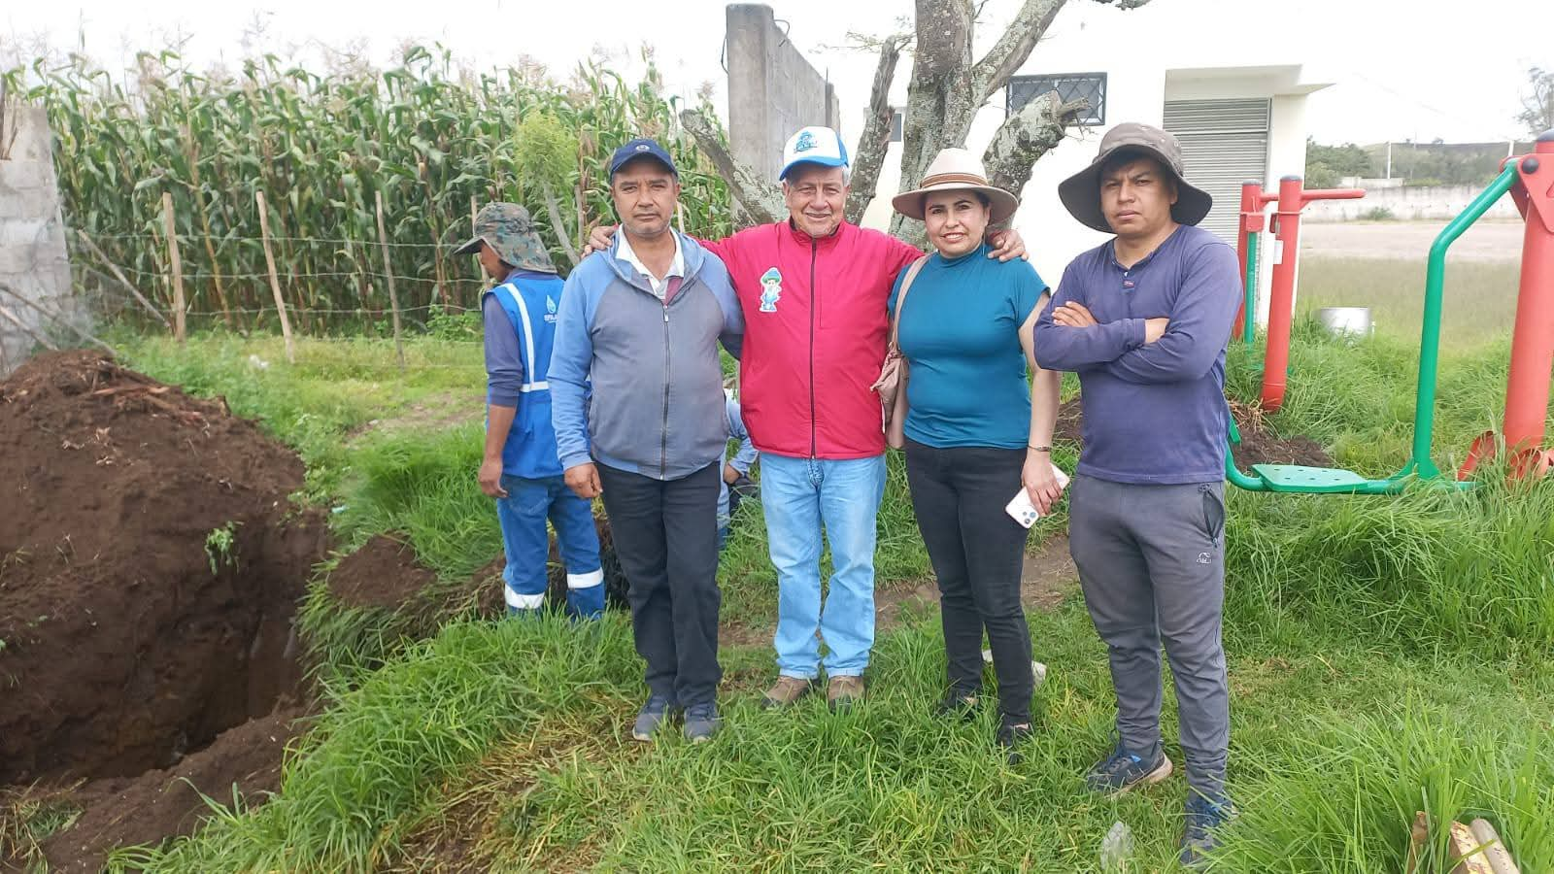
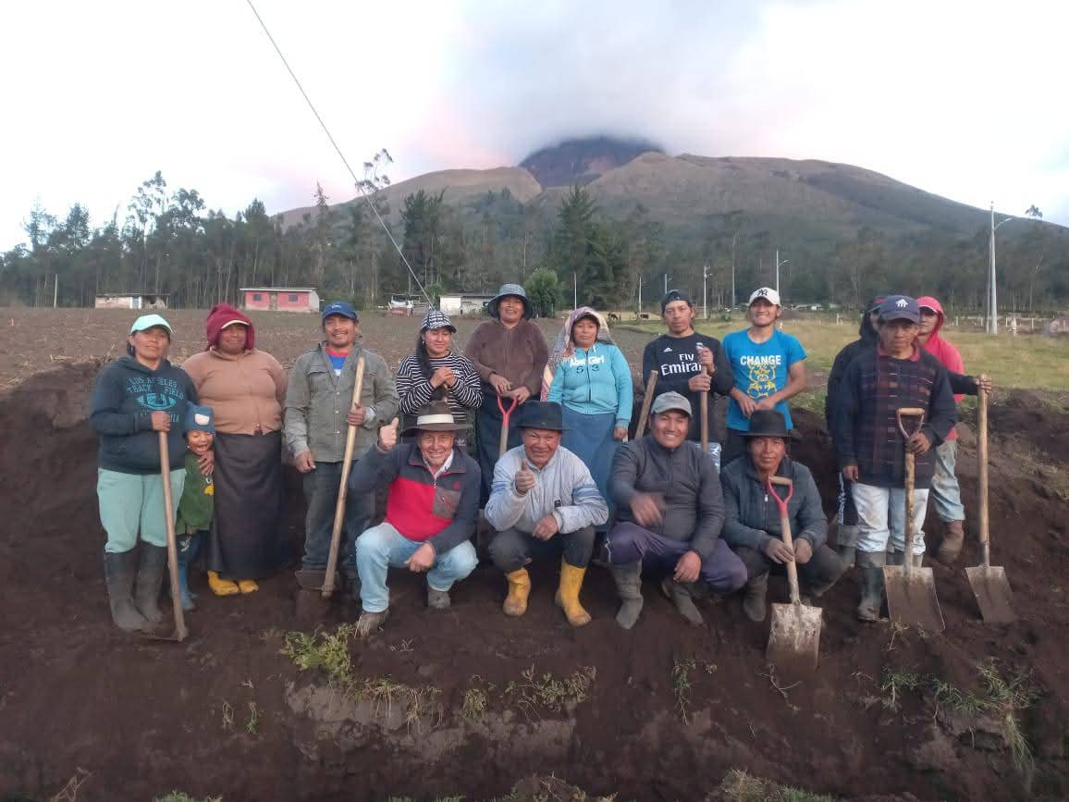
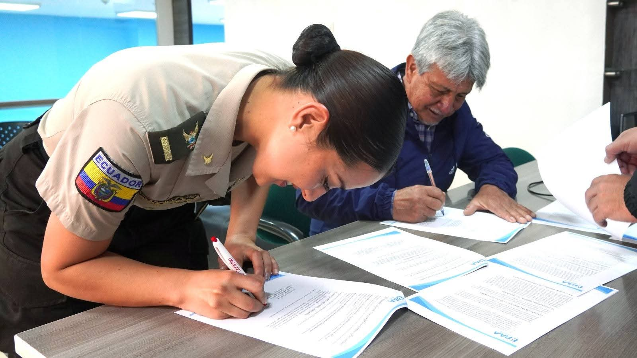
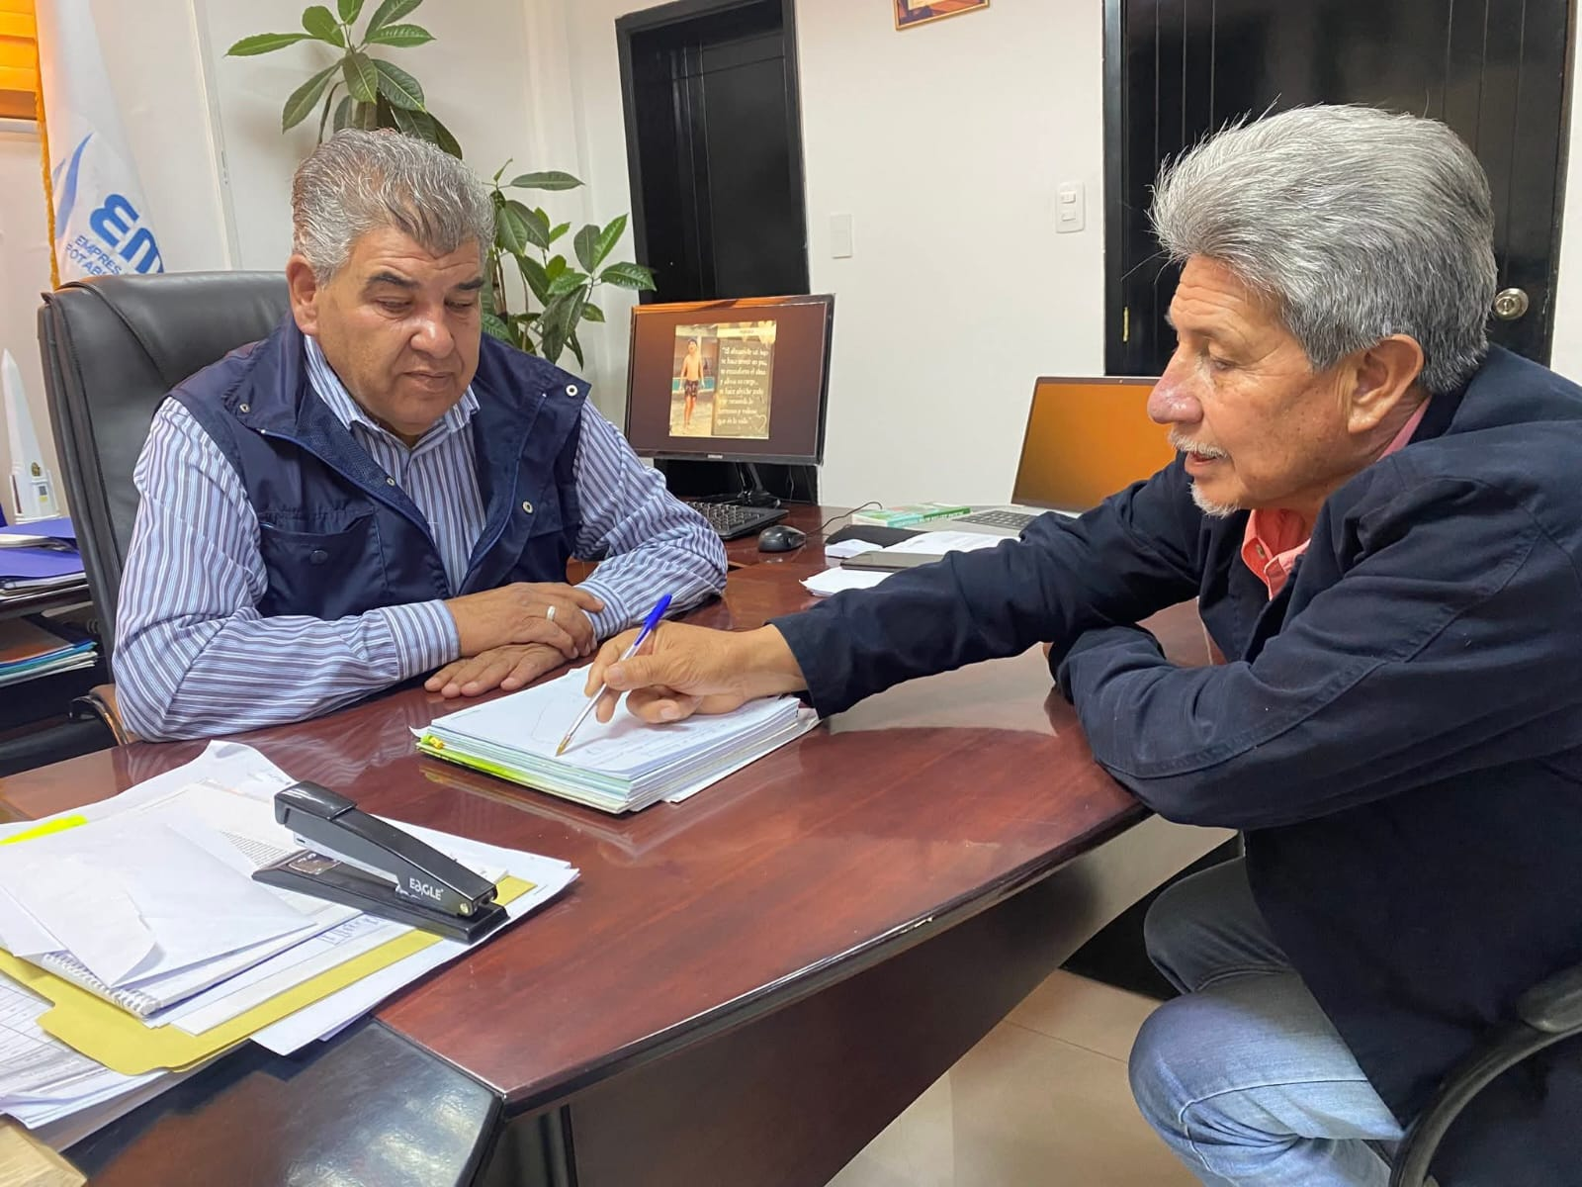
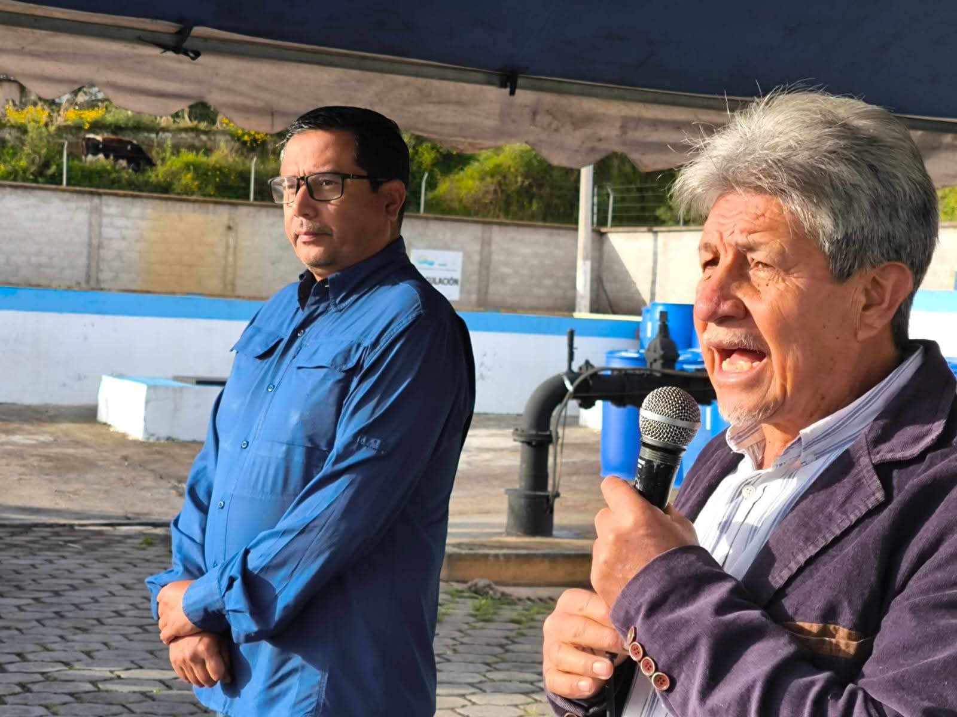
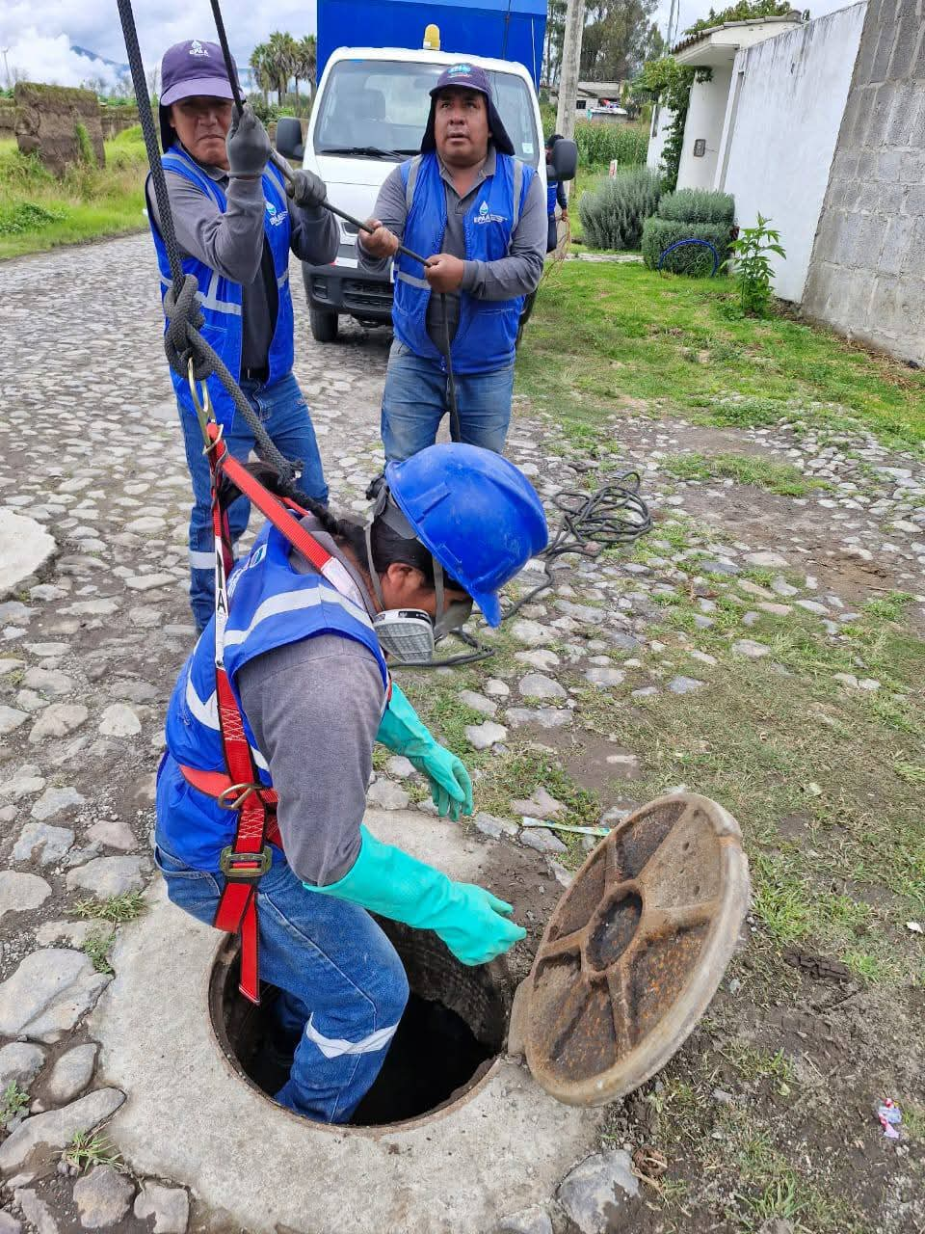
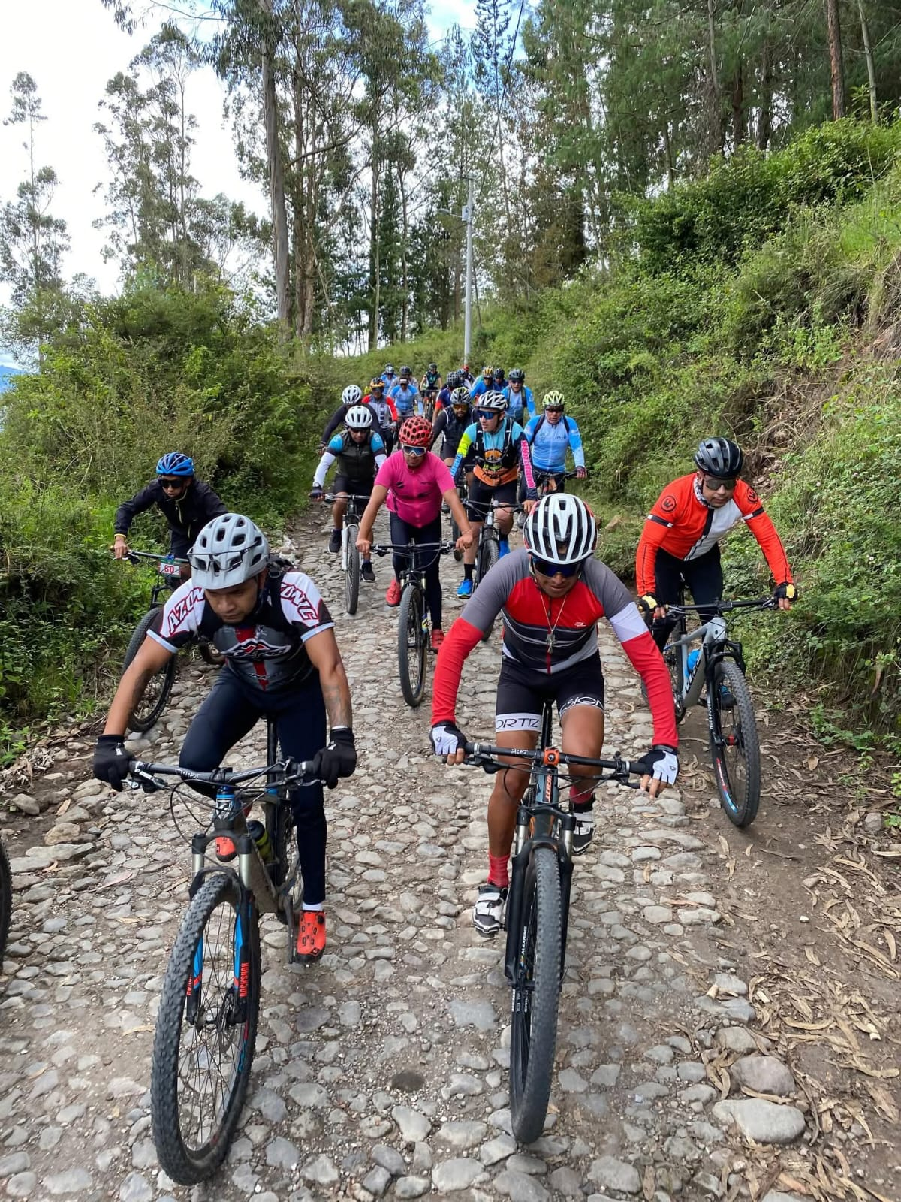
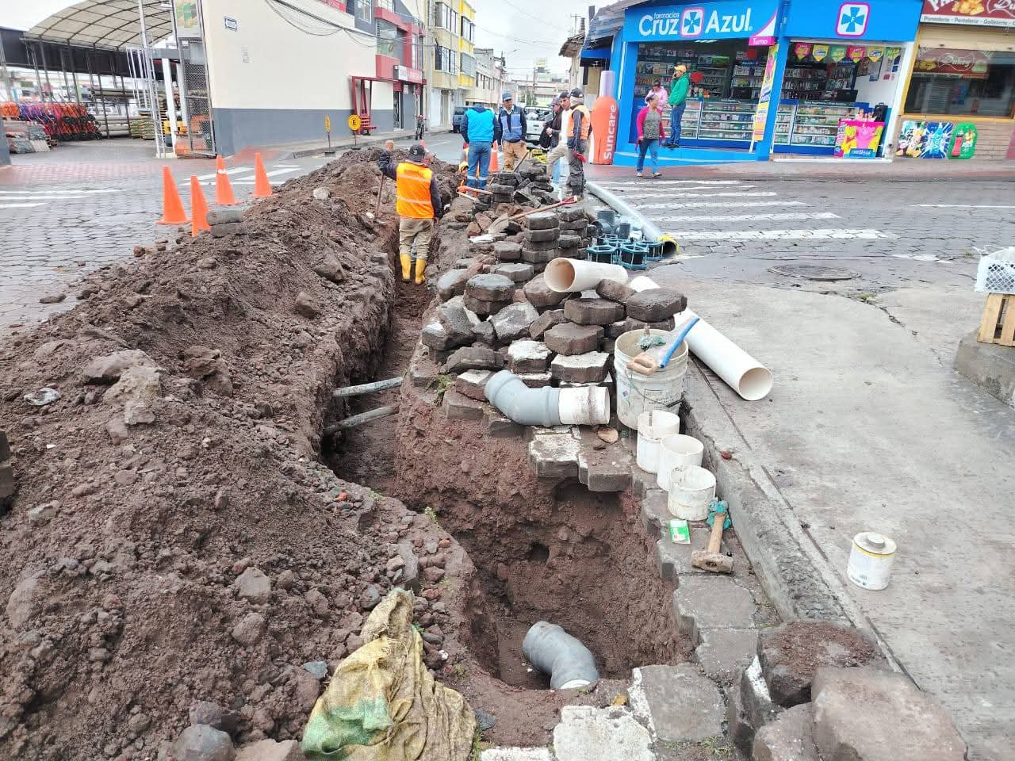
Eje 7: Implementar criterios, métodos e investigaciones para bajar el Agua No Contabilizada. (Sectorización y comportamiento de consumo, ubicación de estudios)
Eje 8: Mejorar la infraestructura, equipamiento y el talento humano empresarial. (Mejoramiento de imagen en la infraestructura, mantenimiento de equipos y adquisición de maquinaria, mejoramiento y capacitación al personal)

Slide 7
EJE ADMINISTRATIVO

Slide 8

INFRAESTRUCTURA Y EQUIPAMIENTO EMPRESARIAL

Slide 9
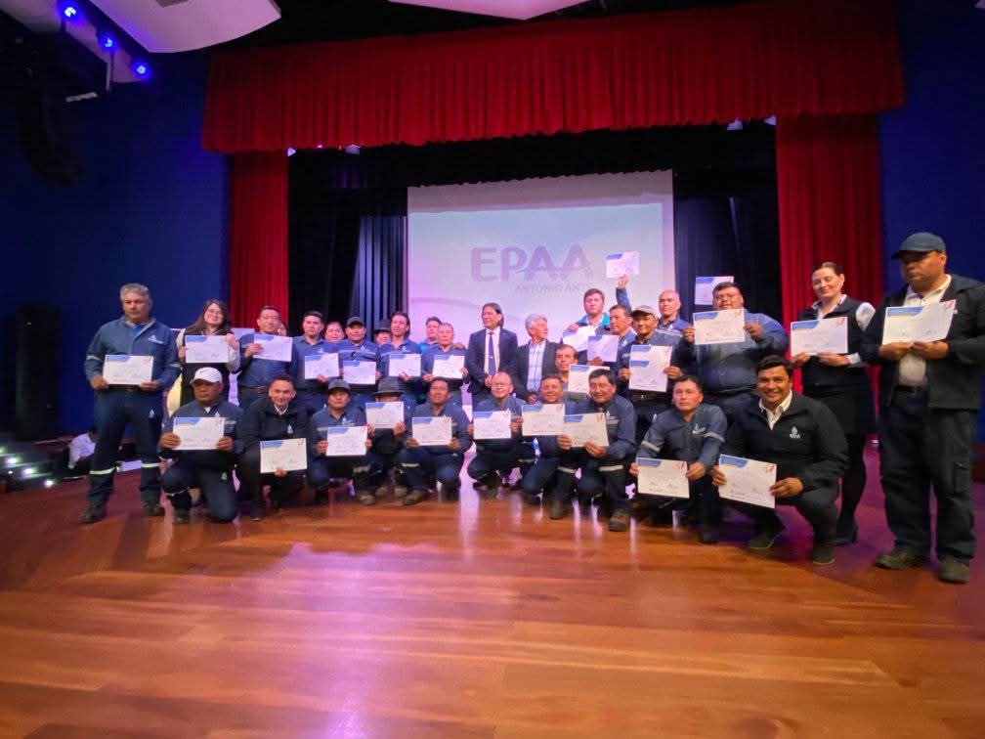
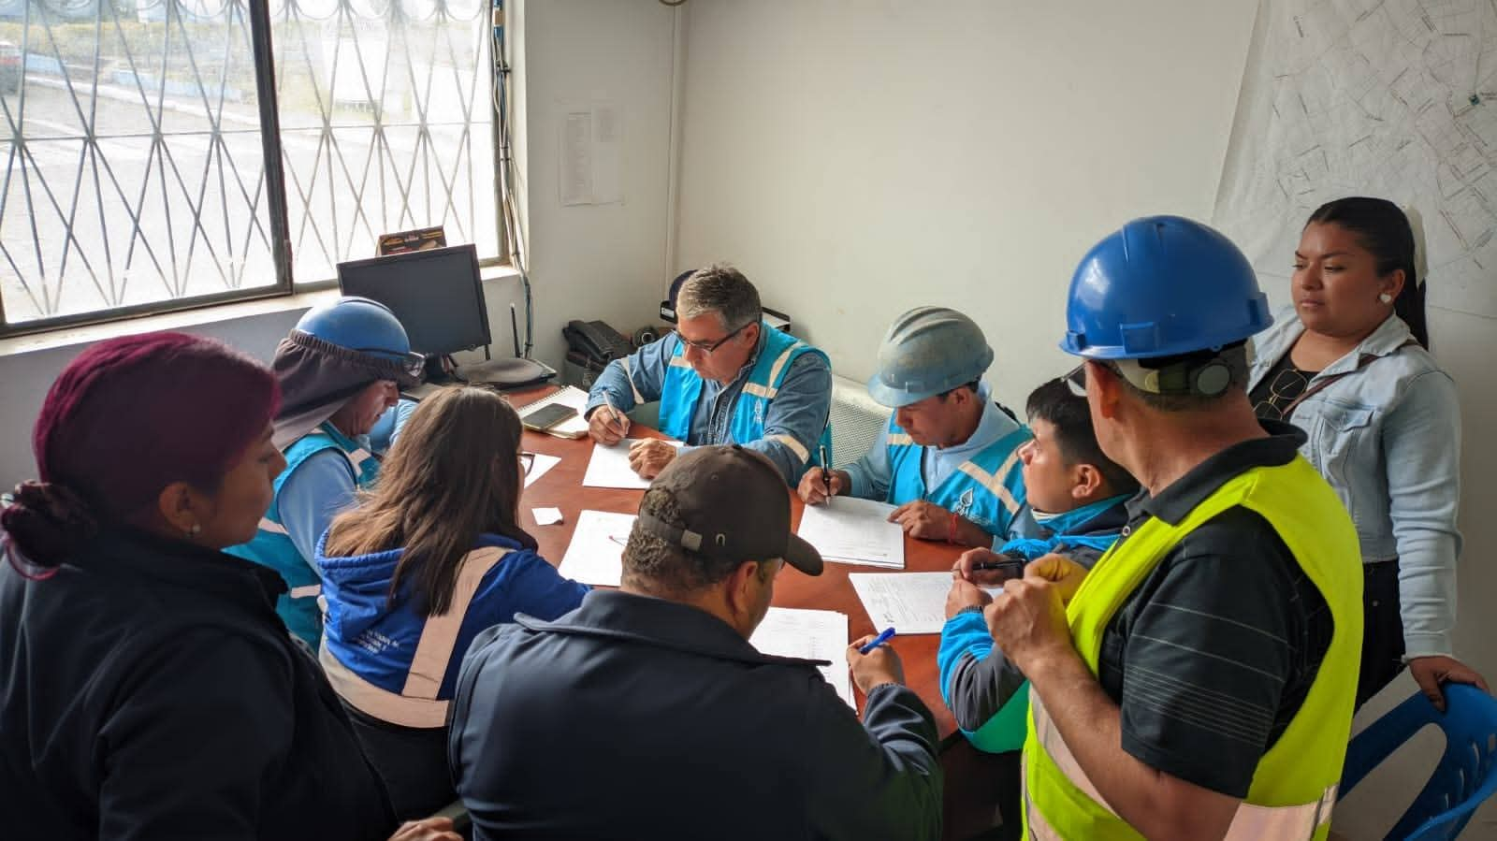
FORMACIÓN Y CERTIFICACIÓN AL PERSONAL

Slide 10
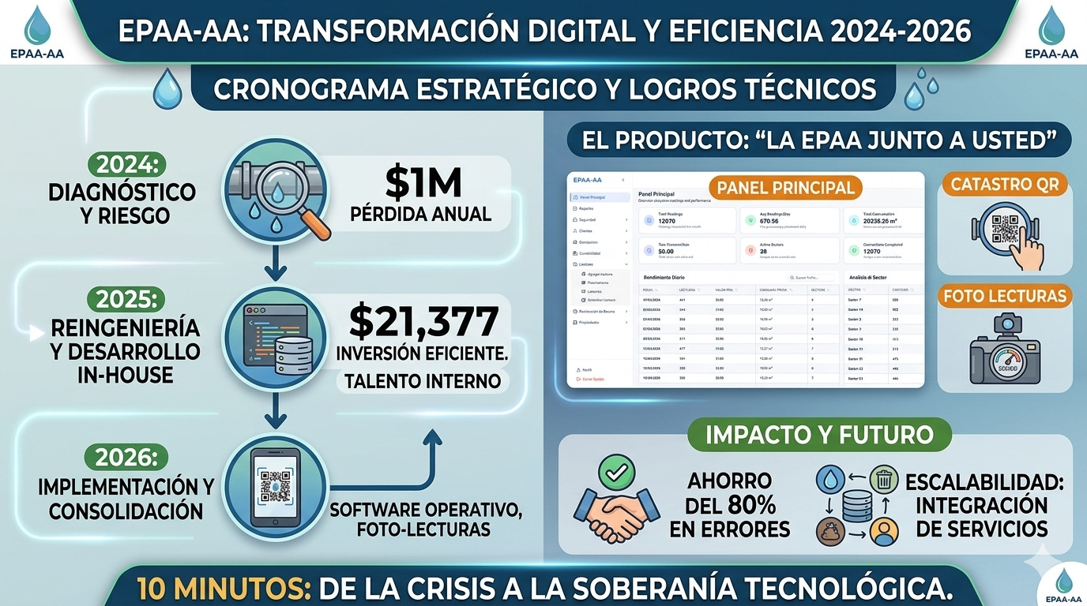
SISTEMAS TECNOLÓGICOS ESPECIALIZADOS
https://web.sigepaa-aa.com:8443/

Slide 11
EJE COMERCIAL

Slide 12
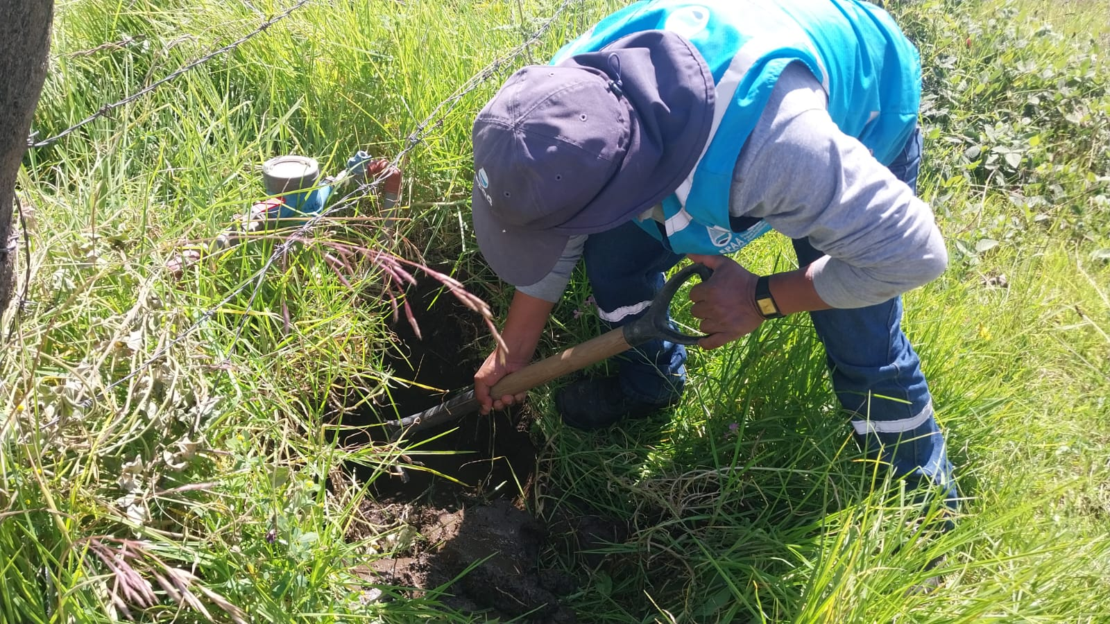
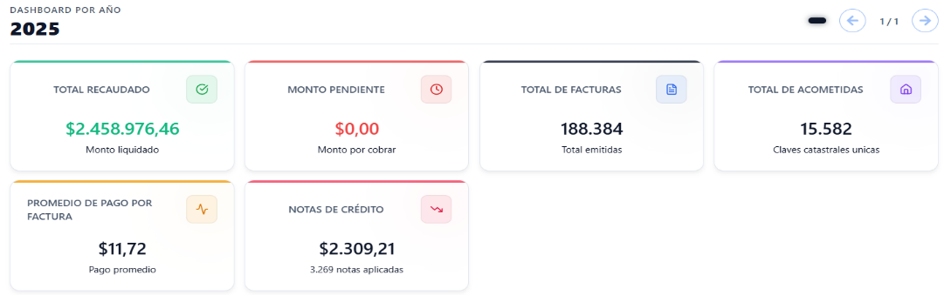
COMERCIALIZACIÓN
TOTAL USUARIOS | RECAUDACIÓN DEL AÑO 2025 | CRECIMIENTO ANUAL | CATEGORÍAS TARIFARIAS
15.616 | $ 2.458.976,46 | 2.55% | 5 CATEGORÍAS

Slide 13
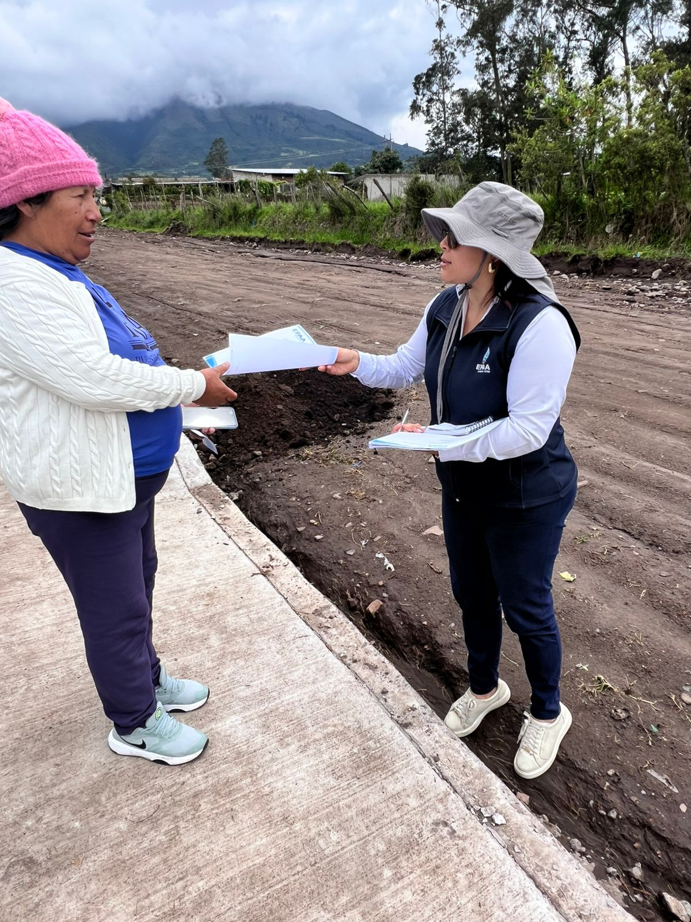
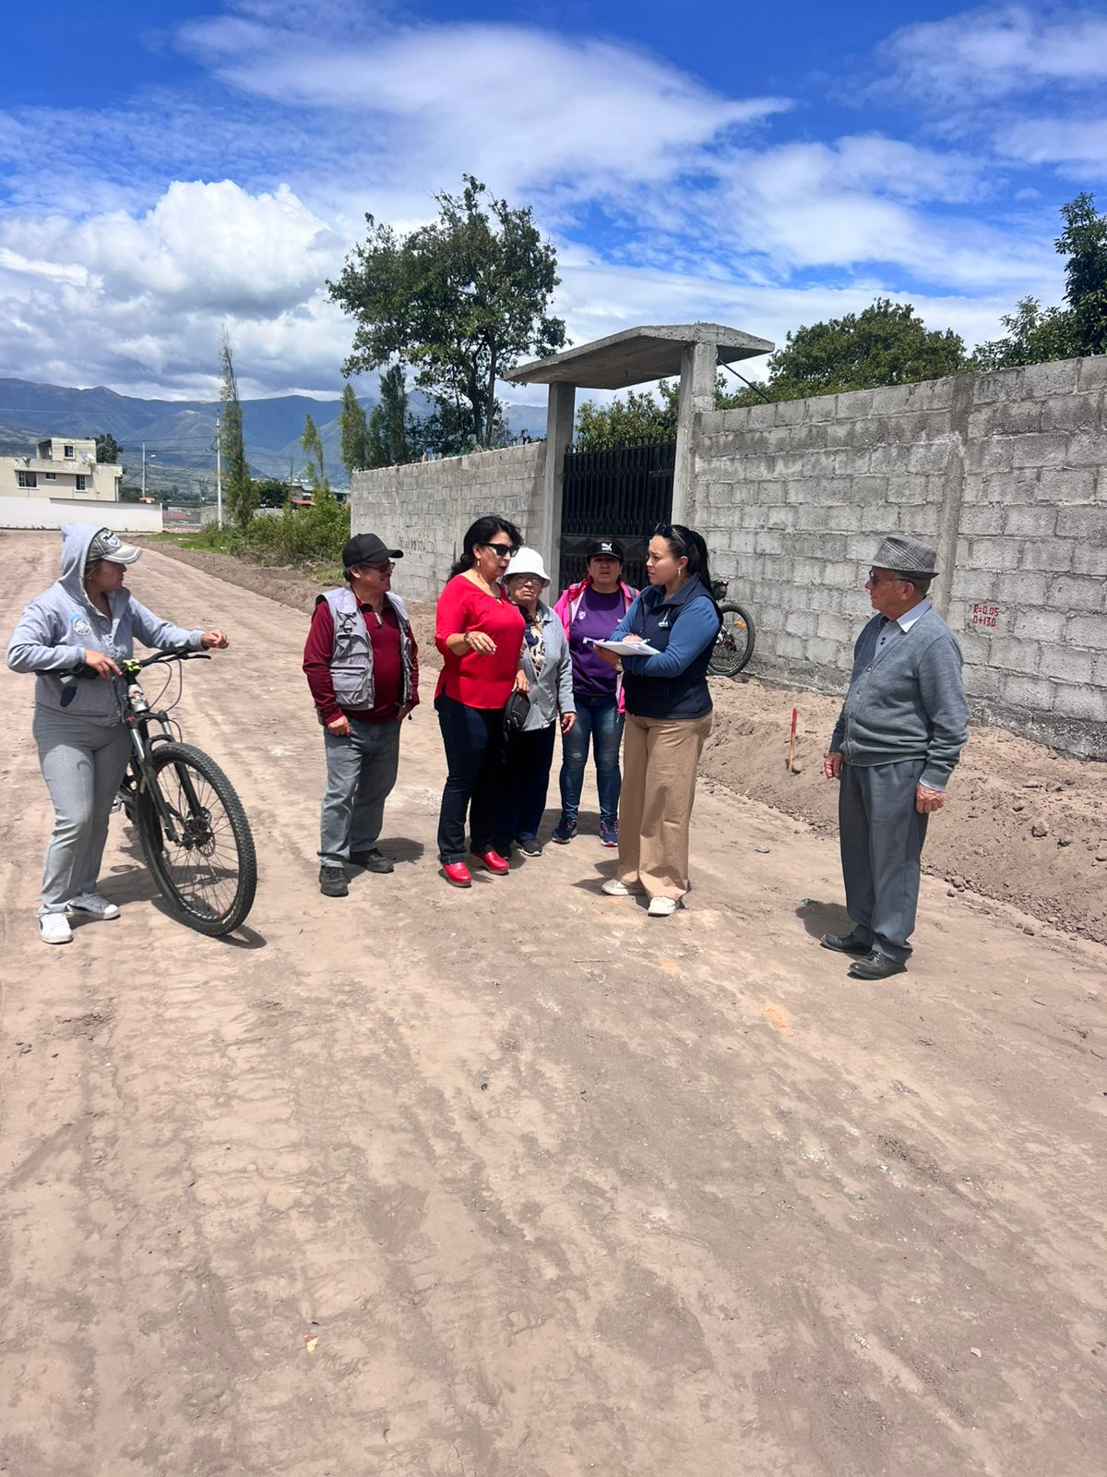
COMERCIALIZACIÓN
OBJETIVO ESTRATÉGICO | INDICADOR DE GESTIÓN | META 2025
Actualización Catastral | % de predios con información técnica validada. | 95% del catastro urbano.
Efectividad de Cobro | Ratio de recaudación (Recaudado / Facturado). | > 92% de efectividad.
Nuevas Conexiones | Número de nuevas acometidas instaladas. | Incremento del 2.55% anual.
Reducción de Mora | Cantidad de convenios de pago suscritos. | 500 convenios anuales. 550 Alivio financiero.

Slide 14
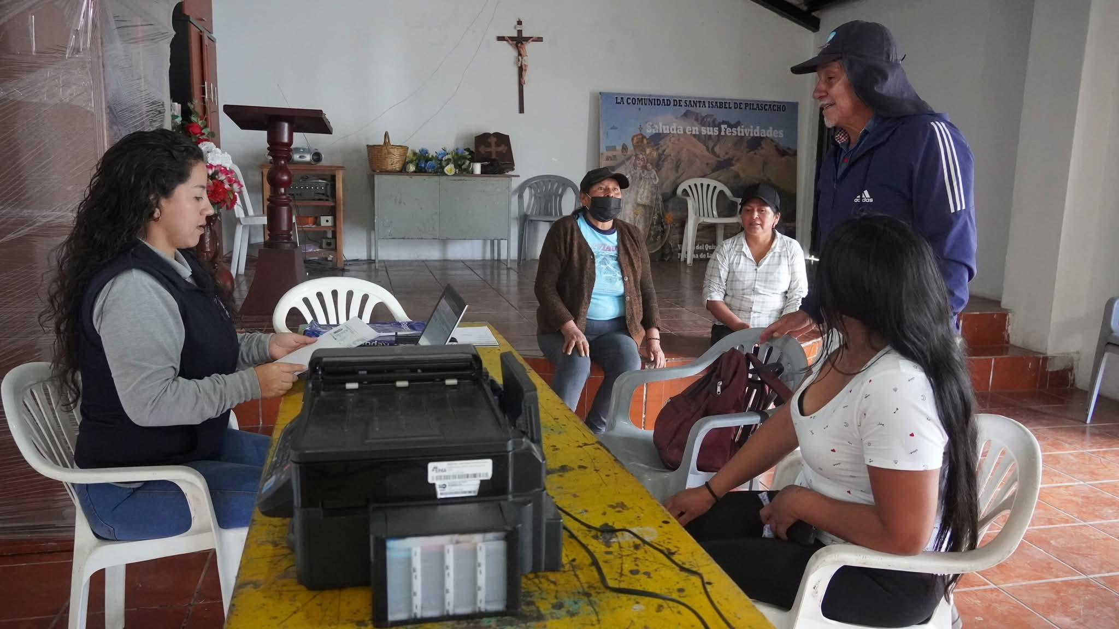
CONVENIOS

Slide 15
EJE OPERATIVO

Slide 16
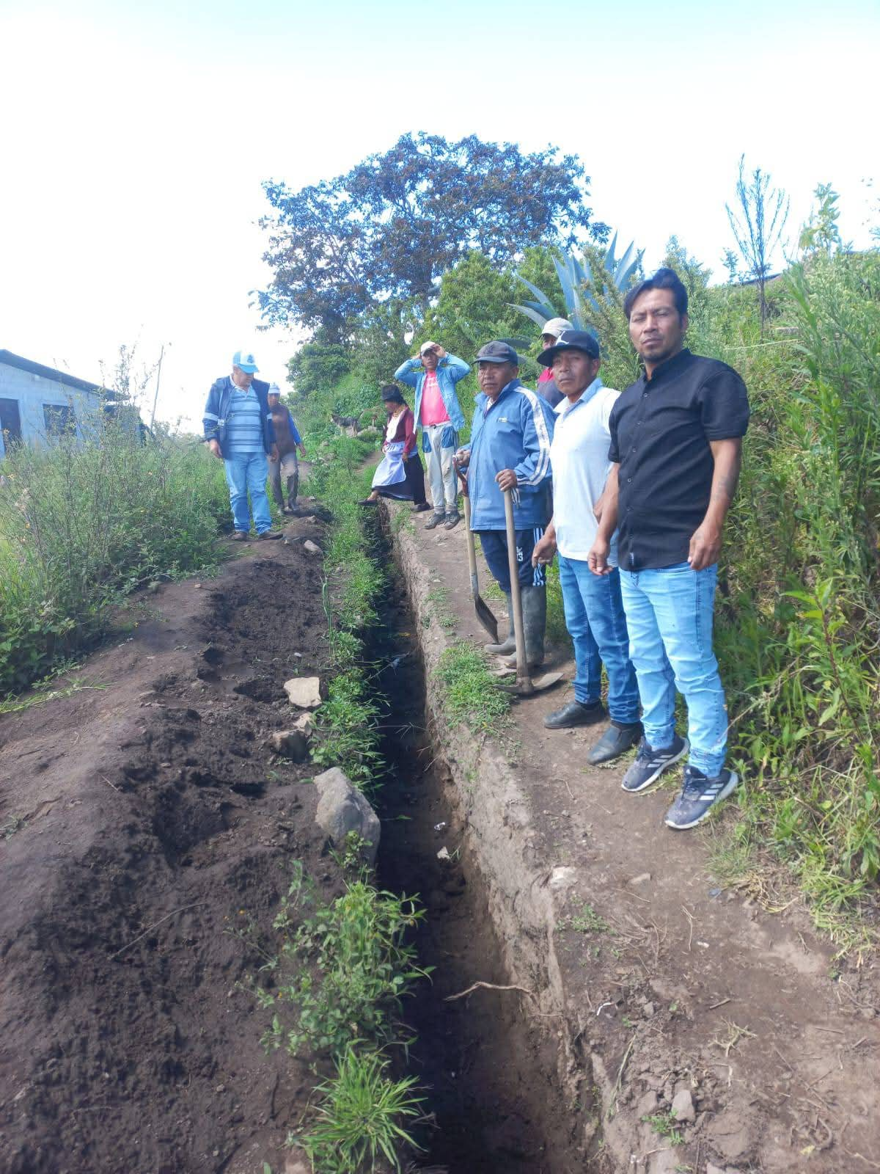
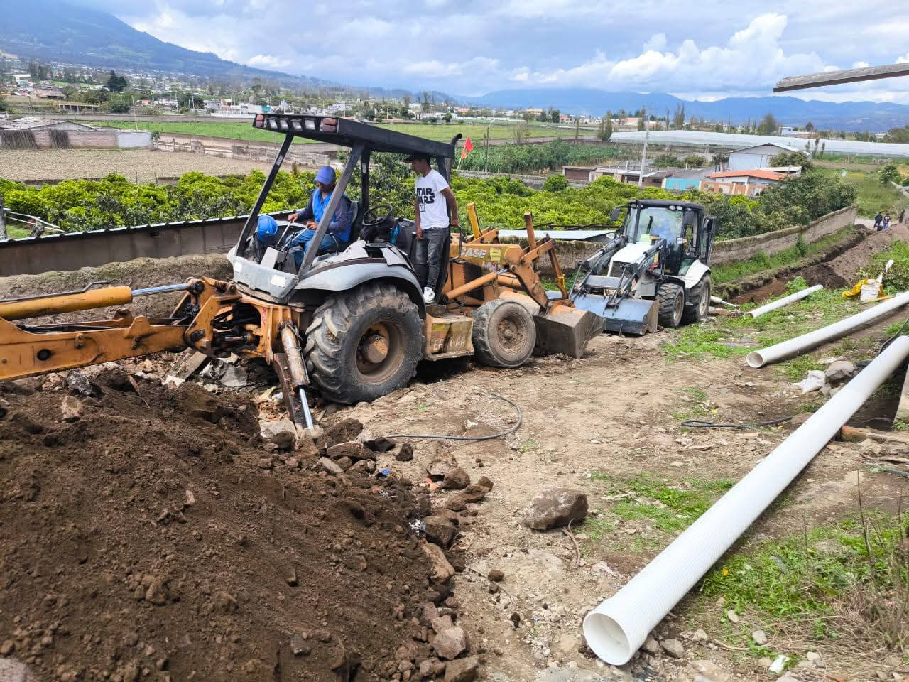
DIRECCIÓN TÉCNICA
CALIDAD DEL AGUA
PRODUCCION Y MANTENIMIENTO
AGUA POTABLE
ALCANTARILLADO
MEDIO AMBIENTE
Continuidad del servicio y ampliación progresiva de la cobertura
Monitoreo, enfocado en la evaluación de parámetros físico-químicos y microbiológicos
Generar, distribuir y asegura el buen funcionamiento continuo
Operación y mantenimiento de los sistemas de tratamiento de aguas residuales
Construcción de nuevas redes, atención de requerimientos ciudadanos y seguimiento técnico del sistema.

Slide 17
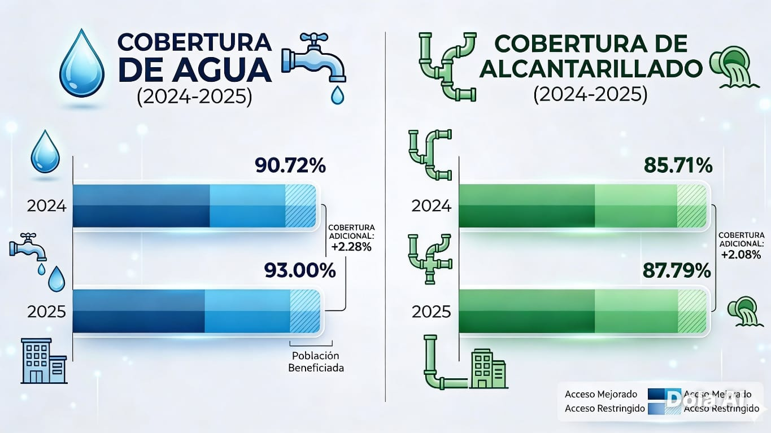
En 2025 alcanzaron un total de 5.794 metros lineales
Con un 93% de cobertura, con un total de 15.616 conexiones activas.
Aumento de 383 nuevas conexiones
AGUA POTABLE
PARROQUIA | LONGITUD (M)
Atuntaqui | 1751
Natabuela | 928
Andrade Marin | 471
Chaltura | 1778
San Roque | 746
Imbaya | 120
Total | 5794

Slide 18
Se registra un aumento de 389 conexiones nuevas
Se ejecución de más de 10,6 km de red sanitaria.
ALCANTARILLADO
PARROQUIA | LONGITUD (M)
Chaltura | 2,595.33
San Roque | 2,721.10
Andrade Marin | 1,370.51
Atuntaqui | 1,078.00
Natabuela | 2,896.00
TOTAL | 10,660.94

Slide 19
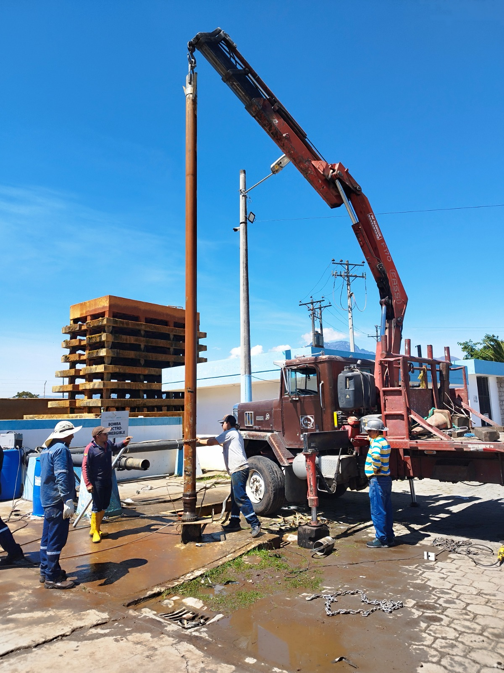
PRODUCCIÓN Y MANTENIMIENTO
Adquisición e instalación de 4 generadores eléctricos en las estaciones de bombeo
En relación con el índice de agua no contabilizada (ANC) del sistema de agua potable, durante el año 2025 se registró un promedio cantonal del 41%.
Mantenimiento de la infraestructura y la limpieza de áreas verdes en las plantas de tratamiento, estaciones de bombeo y tanques de reserva operados por la EPAA-AA
Mantenimientos preventivos y correctivos de las 10 Estaciones de Bombeo y generadores que opera la EPAA-AA
Durante el año 2025 se registró un promedio de 20:01 horas diarias de abastecimiento a nivel cantonal.

Slide 20
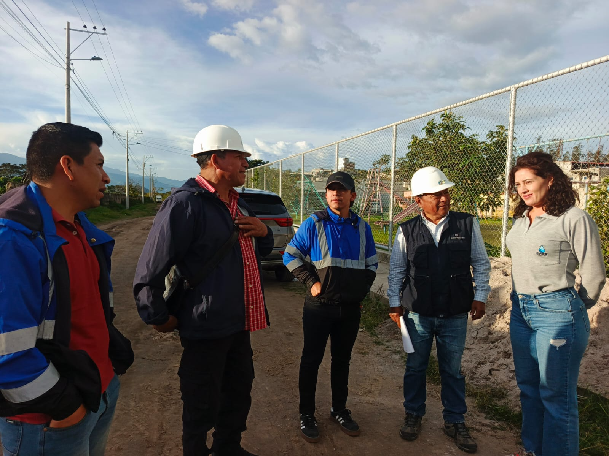
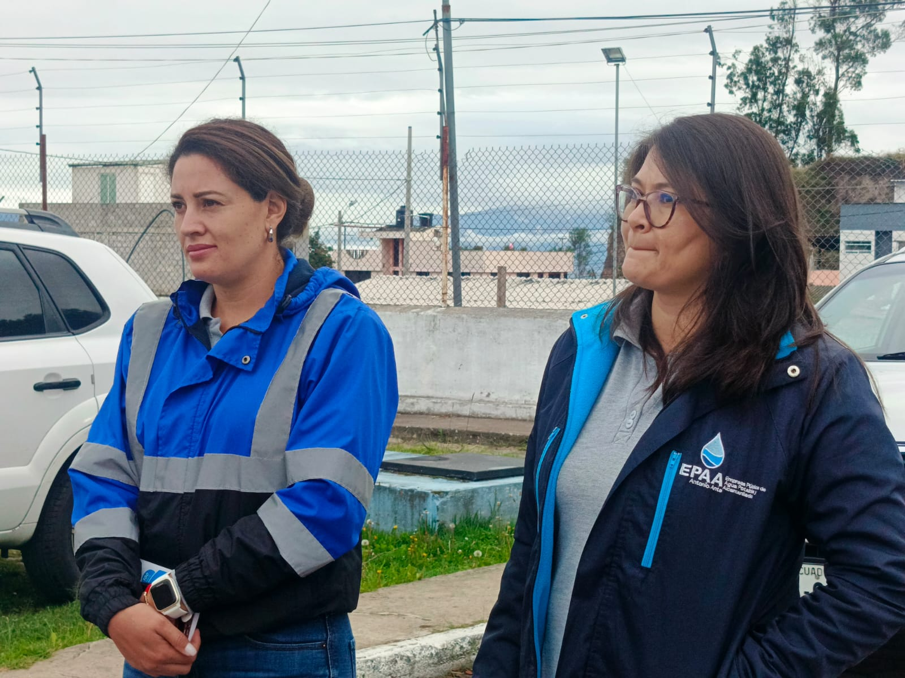
UNIDAD DE GESTIÓN AMBIENTAL
Obtención de 10 Permisos Sanitarios de Funcionamiento correspondientes a las PTAPs y Vertientes de distribución directa.
Realización del proceso de Regularización Ambiental de los proyectos que presupuesta, contrata y ejecuta la EPAA-AA
Elaboración y ejecución del Proyecto de Educación Ambiental dirigido a 5000 estudiantes a nivel de todo el Cantón
Operación y mantenimiento de la PTAR de Chaltura
Aporte a la comunidad del Conjunto “La Alegría” con la puesta en marcha de la PTAR
Registro de información en la Plataforma SNIM
Ejecución de inspecciones sobre el adecuado uso de los sistemas de alcantarillado sanitario en conjunto con el GPI y GADM-AA

Slide 21
EJE FINANCIERO

Slide 22
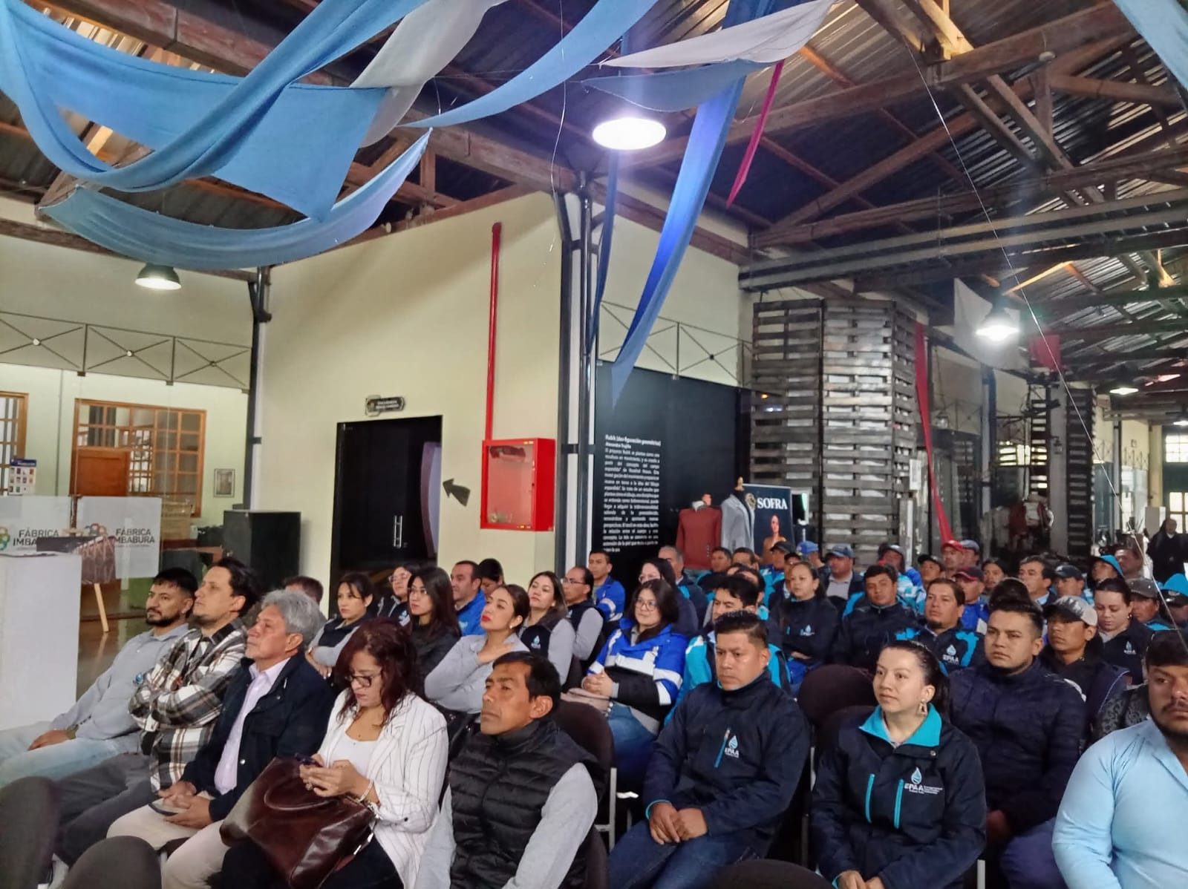
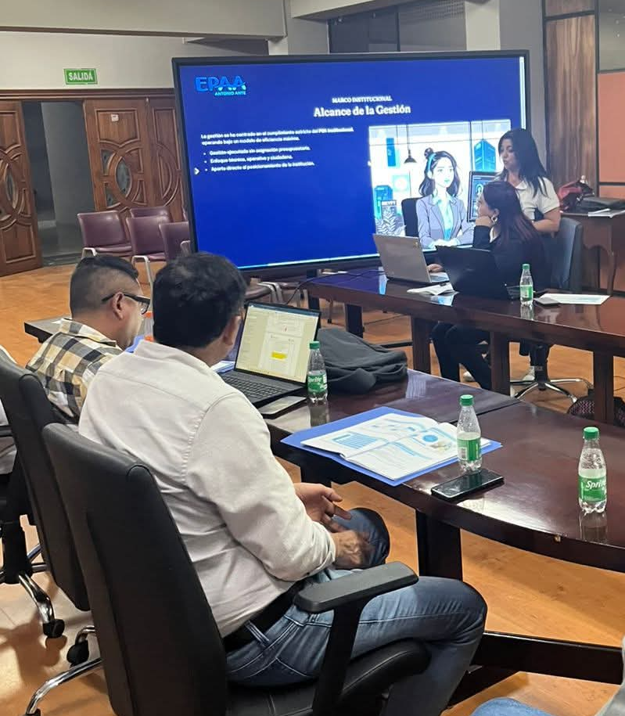
DIRECCIÓN ADMINISTRATIVA FINANCIERA
Gasto codificado total de 3.649.712,63 USD
Gasto devengado de 3.253.446,48 USD
LA EJECUCIÓN PRESUPUESTARIA DEL GASTO ALCANZA APROXIMADAMENTE 89 %, LO QUE EVIDENCIA UNA ADECUADA PLANIFICACIÓN Y EJECUCIÓN DE LOS RECURSOS INSTITUCIONALES.

Slide 23
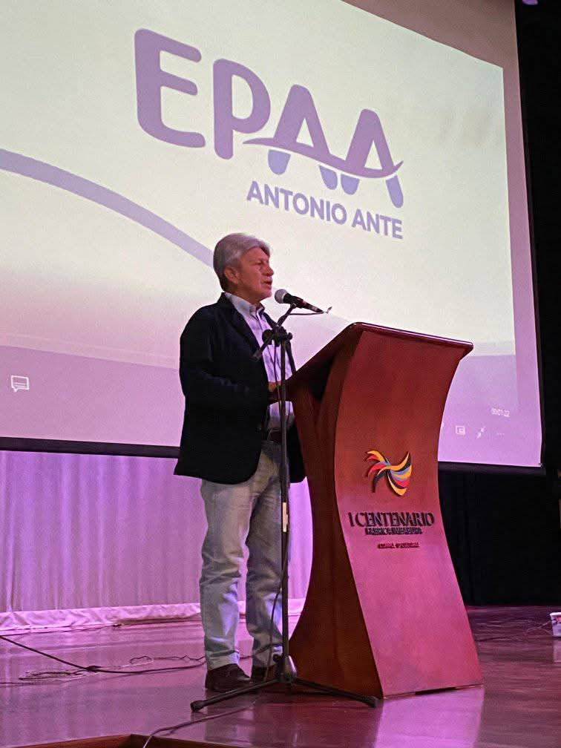
Activos:
USD 3,279,196.36
Patrimonio:
USD 2,553,436.86
Pasivos:
USD 745,759.95
SITUACIÓN FINANCIERA

Slide 24

COMPRAS PUBLICAS
El Plan Anual de Contratación (PAC) ha sido efectivamente cumplido durante el año fiscal 2025 determinado dentro de la EPAA-AA.
PAC 2025 | PAC EJECUTADO
1’194.736,02 | VALOR | PORCENTAJE DE EJECUTADO
 | 1.006.924,12 | 84,28%

Slide 25
EJE JURÍDICO

Slide 26
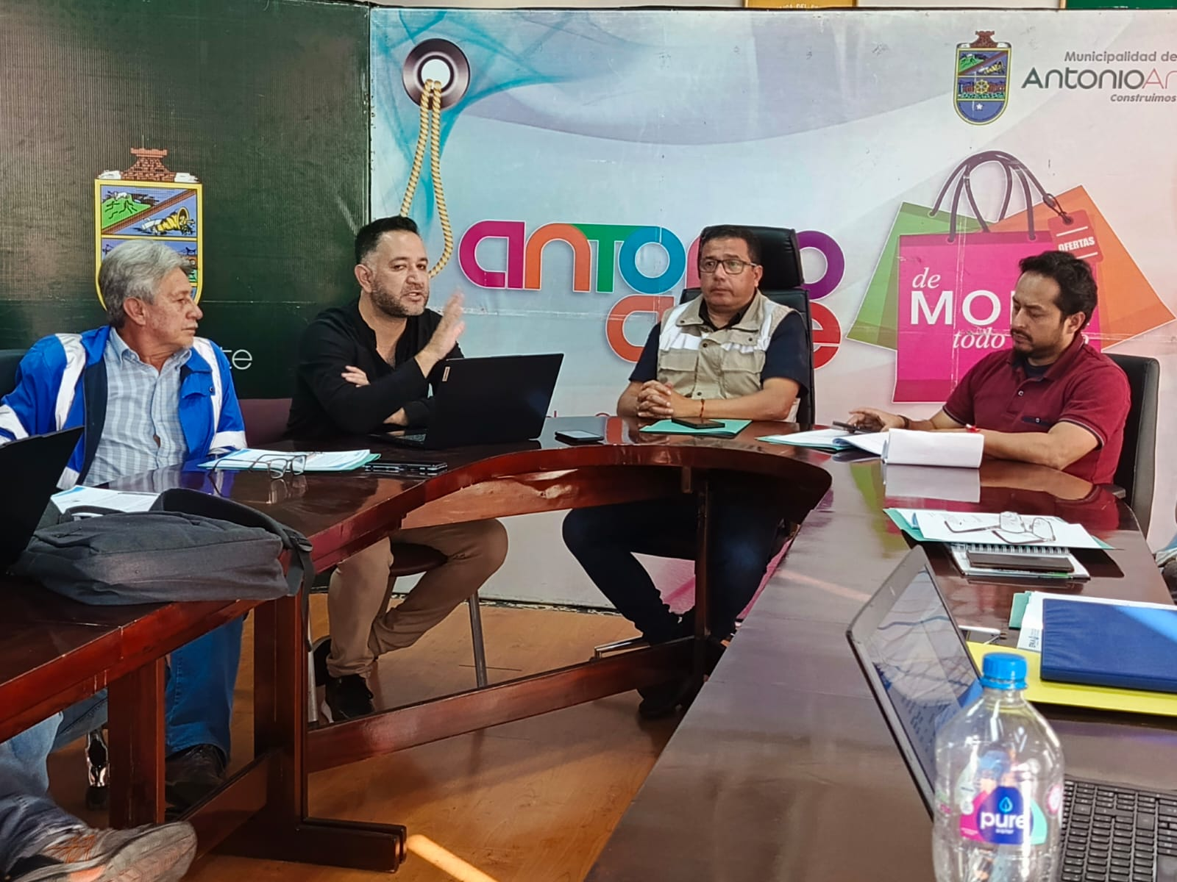

DIRECCIÓN DE ASESORÍA JURÍDICA
N° | ACTIVIDAD | CANTIDAD | PORCENTAJE (%) | OBSERVACIÓN TÉCNICA
1 | Convenios interinstitucionales | 7 | 3.84% | Gestión estratégica con GAD y entidades públicas
2 | Contratos de contratación pública | 15 | 8.24% | Soporte a la operatividad institucional
3 | Resoluciones de refacturación | 28 | 15.38% | Alto volumen en gestión administrativa correctiva
4 | Criterios jurídicos | 42 | 23.08% | Principal carga técnica de asesoría
5 | Contratos laborales | 23 | 12.64% | Gestión de talento humano
6 | Convenios de cooperación | 49 | 26.92% | Actividad predominante (gestión territorial)
7 | Resoluciones administrativas | 7 | 3.84% | Actos administrativos formales
8 | Actualización de normativa interna | 3 | 1.65% | Fortalecimiento institucional
9 | Procesos de mediación | 1 | 0.55% | Gestión de conflictos

Slide 27

"Servir a la ciudadanía no es solo administrar recursos, es honrar la confianza pública con transparencia, eficiencia y compromiso permanente con el bienestar colectivo."

